Slide 1

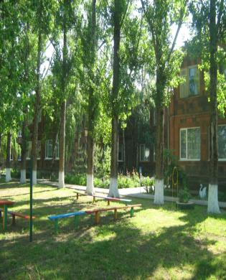
П О Р Т Ф О Л И О
воспитателя
Муниципальное бюджетное дошкольное образовательное учреждение детский сад
комбинированного вида
№ 8 «Теремок»
ГОРДИЕНКО ЛЮДМИЛЫ
НИКОЛАЕВНЫ

Slide 2
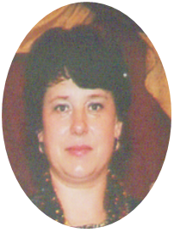
Воспитатель
ГОРДИЕНКО ЛЮДМИЛА
НИКОЛАЕВНА

Slide 3
Профессиональное КРЕДО:
«…ребёнок по своей природе – пытливый исследователь, открыватель мира.
Так пусть перед ним откроется чудесный мир в живых красках,
ярких и трепетных звуков, в сказке и в игре,
в собственном творчестве, в красоте, воодушевляющей его сердце»
В.А.Сухомлинский.

Slide 4


Образование СРЕДНЕЕ ПЕДАГОГИЧЕСКОЕ:
Ейское
педагогическое училище
ОБРАЗОВАНИЕ:

Slide 5

Квалификация:
«Воспитатель детского сада»
Педагогический стаж - 21 лет 3 мес.
Квалификационная категория – I (первая)

Slide 6
КУРСЫ
Краткосрочное повышение квалификации в ГОУ ККИДППО Краснодарского края
15.03.2010 по 26.03.2010
по теме: «Основы педагогического взаимодействия воспитателя и ребенка в процессе всестороннего развития личности дошкольников»

Slide 7
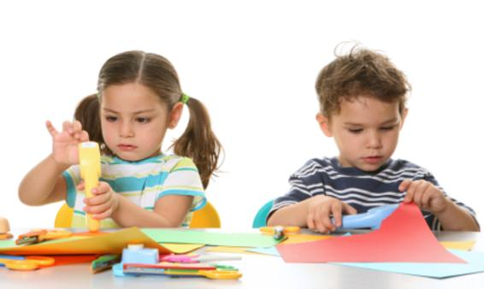
Работаю над темой:
«НЕТРАДИЦИОННЫЕ
методы работы
с бумагой
в детском саду»

Slide 8
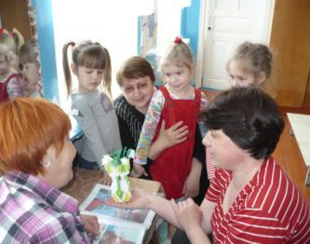
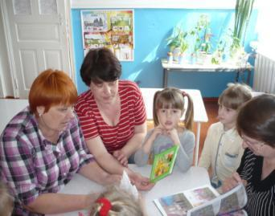
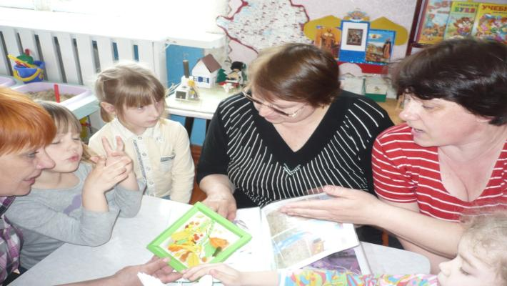

Slide 9
ОСНОВНЫЕ НАПРАВЛЕНИЯ РАБОТЫ:
Формирование познавательных процессов;
Дальнейшее развитие индивидуальных, творческих способностей воспитанников;
Создать условия физического и психического развития ребенка с учетом индивидуальных способностей.
ЗАДАЧИ:
Всестороннее развитие личности воспитанника на основе взаимодействия школы, семьи, социума;
Повышение роли семьи в обучении и воспитании детей;
Вовлечение родителей социума в совместную деятельность.

Slide 10

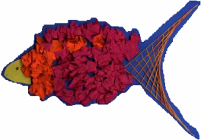
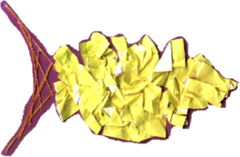
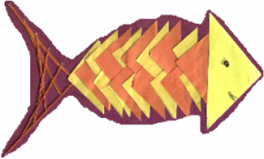
Развитие детского творчества
является
актуальной проблемой современной педагогики

Slide 11
        Развитие математических представлений
Раздел: Геометрическая форма
Дать детям понятие о величине, длине сторон.
Дать понятие об окружности.
Раздел: Количество и счет
Упражнять детей в количественном и порядковом счете.
Дать детям понять, что количество не зависит от расстояния.
Закрепить понятие, что результат количественного счета не зависит от начала отсчета и направления счета.
Дать понятие о точке отсчета.
Раздел: Ориентировка на плоскости
Закрепить знание направлений: вверху, внизу, слева, справа.
Дать понятие о середине, центре, вершине, крае.
Дуальное воспитание
Научить владеть зубочисткой, ножницами, клеем ПВА.
Научить работе с трафаретом.
Научить в нетрадиционных техниках с бумагой.
Физическое развитие
Развивать мускулатуру кисти руки, мелкой моторики, глазомер, остроту зрения.
Развивать координацию движений рук под контролем глаз.

Slide 12
Сенсорное развитие
Развивать цветовое восприятие: дать понятие о холодных и теплых тонах, научить подбирать цвет к фону.
Научить различать изнаночную и лицевую стороны изделия.
Умственное развитие
Развивать абстрактное мышление.
Обучить плоскостному моделированию –умению составлять из окружностей и углов (треугольников) изображения предметов в композиций.
Закрепить понятие «зеркальное изображение».
Нравственное воспитание
Воспитывать усидчивость, терпение, внимательность, старательность.
Развивать навыки социального поведения, самостоятельности формировать позитивное отношение к с верстникам.
Эстетическое воспитание
Познакомить детей с новыми видами художественной деятельности.
Воспитывать эстетический вкус.
Развивать умение подбирать контрастные цвета, оттеняющие друг друга.
Привить умение использовать знания, полученные в других видах изобразительной деятельности (навык рисования).

Slide 13
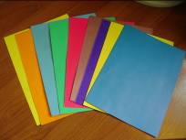
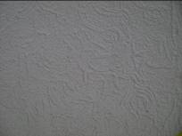
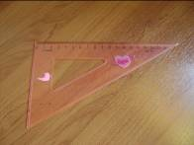
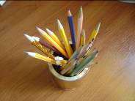
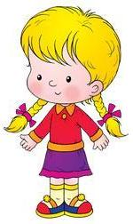
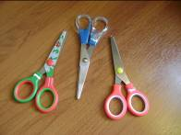
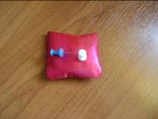
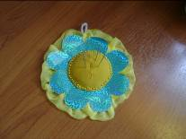
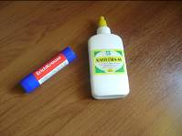
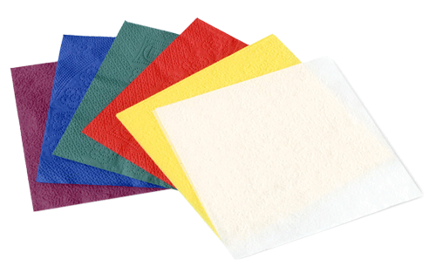
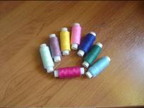
На занятиях нужны…

Slide 14









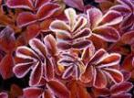

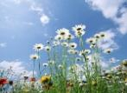


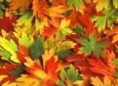
РАЗНОВИДНОСТИ
БУМАГ

Slide 15
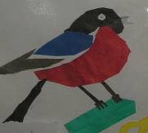
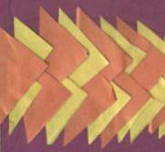
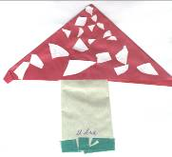
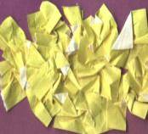
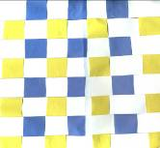
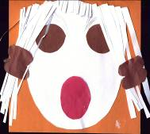
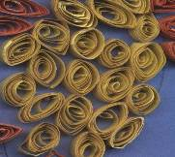
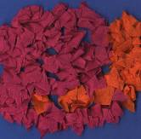
ТЕХНИКИ
РАБОТЫ
С
БУМАГОЙ

Slide 16
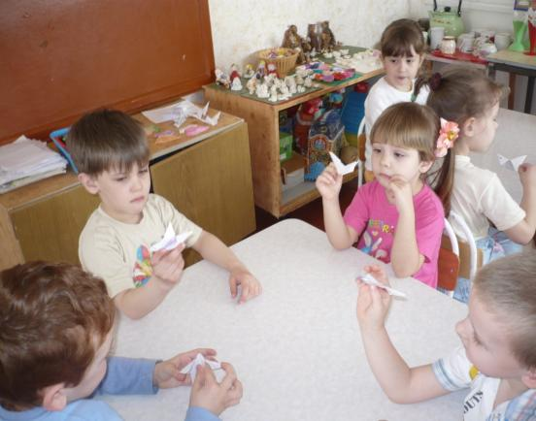
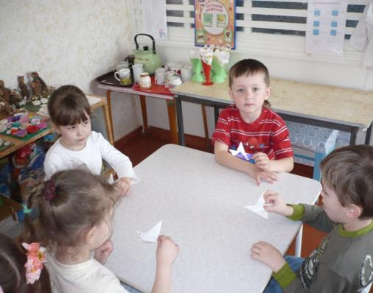
НАШИ РАБОТЫ

Slide 17
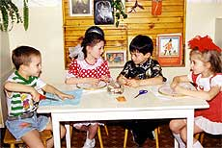
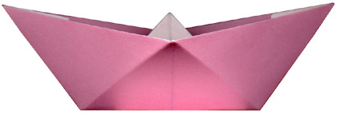

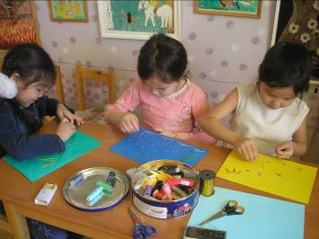
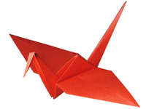
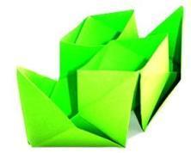

Slide 18
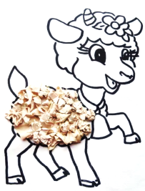
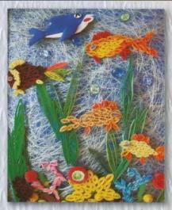
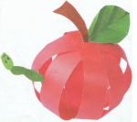

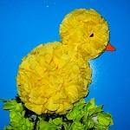
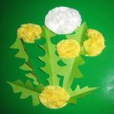
Аппликация из салфеток
Аппликация из ваты и салфеток
Аппликация из бумаги и картона
Аппликация из ткани
Аппликация из салфеток
Аппликация из салфеток

Slide 19
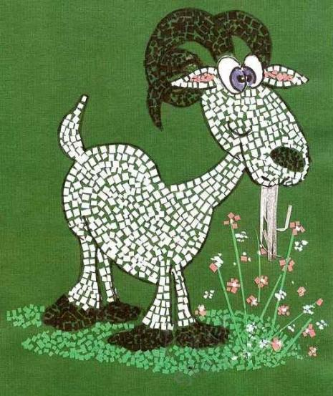
Конец

